Slide 1

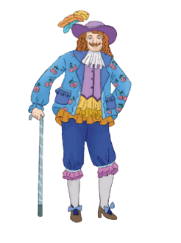
TIẾT 50:
ÔNG GIUỐC – ĐANH MẶC LỄ PHÚC (TIẾP)

Slide 2



Slide 3
PHIẾU HỌC TẬP
Thảo luận nhóm đôi
Thời gian: 3p
ÔNG GIUỐC-ĐANH MẶC LỄ PHỤC
Thái độ lúc đầu
Thái độ về sau
Nguyên nhân thay đổi
Mâu thuẫn gây cười
Đánh giá về nhân vật

Slide 4
ÔNG GIUỐC-ĐANH MẶC LỄ PHỤC
Thái độ lúc đầu | - Tức giận khi: đôi tất và đôi giày cỡ nhỏ (bớt tiền); áo hoa may ngược (may hỏng) => Bộ lễ phục không đúng với yêu cầu
Thái độ về sau | Khen bộ lễ phục hài lòng , vui vẻ khi các thợ phụ mặc lễ phục. Khi được thợ phụ mặc lễ phục, khen ngợi (ông lớn, cụ lớn, đức ông), ông sung sướng, hài lòng và thưởng tiền
Nguyên nhân thay đổi | Vì sự láu cá , vụng chèo khéo chống của bác Phó may bịa ra lý do giải thích “quý tộc nào cũng mặc vậy”. - Phó may và đám thợ phụ nắm được điểm yếu của Giuốc- đanh thích sang trọng giống quý tộc.
Mâu thuẫn gây cười | - Giữa sự láu cá, lừa bịp, nịnh nọt của Phó may và đám thợ phụ >< Mê muội, ngu dốt, ngớ ngẩn của ông Giuốc- đanh. ( Mâu thuẫn trái tự nhiên)
Đánh giá về nhân vật | Thiếu hiểu biết ngô nghê, kệch cỡm nhưng luôn mơ mộng và học đòi làm người quý tộc. Thích được tâng bốc và nịnh nọt. => Hình tượng nhân vật điển hình trong hài kịch

Slide 5

Notes:
Giáo án của Thảo Nguyên 0979818956

Slide 6
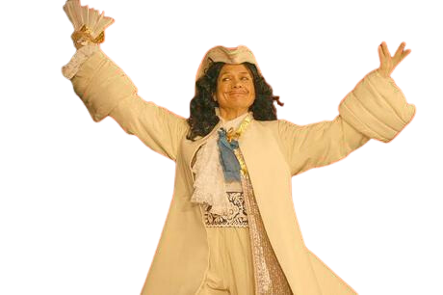
Không có tay nghề, mưu mô, lừa lọc
Không trung thực
Phó may
Notes:
Giáo án của Thảo Nguyên 0979818956

Slide 7
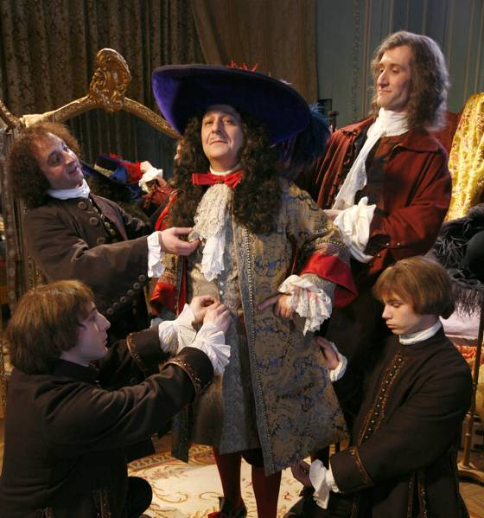
Những kẻ cơ hội, nịnh nọt ông Giuốc- đanh để chuộc lợi cho mình.
Thợ phụ

Slide 8



4. Ý nghĩa, thông điệp, bài học
Theo em, đoạn trích “Ông Giuốc- đanh mặc lễ phục” muốn phê phán điều gì?
Nếu người thân hoặc bạn của em có tính cách như Ông Giuốc đanh, em sẽ khuyên họ như thế nào?

Slide 9
Theo em, đoạn trích “Ông Giuốc- đanh mặc lễ phục” muốn phê phán điều gì?
- Phê phán những người trong xã hội có thói háo danh, sĩ diện, thích nịnh bợ.
- Lên án những kẻ cơ hội, mưu mô và lừa lọc người khác để kiếm lợi cho mình.

Slide 10
2. Nếu người thân hoặc bạn của em có tính cách như Ông Giuốc đanh, em sẽ khuyên họ như thế nào?
Khuyên họ nhìn nhận lại bản thân, cần phải loại bỏ lập tức tính cách đó trong cuộc sống, bởi nó có thể gây ảnh hưởng tới mọi người xung quanh mình.

Slide 11



Slide 12
1. Nghệ thuật
- Xây dựng nhân vật mang đặc trưng của thể loại hài kịch: lố bịch, hài hước.
- Thủ pháp khoa trương, phóng đại, xây dựng nhiều chi tiết gây cười.

Slide 13
2. Nội dung
Thông qua đoạn trích Ông Giuốc đanh mặc lễ phục, tác giả Mô-li-e muốn phê phán những kiểu người háo danh, thích học đòi, bắt chước làm sang...dẫn đến những tình huống éo le và làm trò cười cho thiên hạ

Slide 14


Slide 15

Câu 1: Mo-li-e là nhà văn nước nào?
A. Pháp
B. Nhật
C. Trung Quốc
D. Nga

Slide 16
Câu 2:Đoạn tóm tắt vở kịch “Trưởng giả học làm sang” giới thiệu ông Giuốc- đanh mong muốn trở thành người như thế nào?
A. Ông muốn trở thành nhà quý tộc sang trọng
B. Ông muốn trở thành người có tri thức
C. Ông muốn trở thành người người kinh doanh giỏi
D. Ông muốn trở thành người có mối quan hệ rộng rãi.

Slide 17
Câu 3:Đâu là lí do chính mà ông Giuốc - đanh thưởng tiền cho mấy chú thợ phụ?
A. Vì họ giúp ông mặc lễ phục theo phong cách quý tộc
B. Vì họ gọi ông là ông lớn, cụ lớn, đức ông
C. Vì họ đã chúc rượu ông trong buổi tiệc
D. Vì họ rất giỏi và nhiệt tình

Slide 18
Câu 4: Bộ lễ phục của ông Giuốc- đanh gặp phải vấn đề gì?
A. Màu không đẹp
B. Chất vải không đẹp
C. Hoa may ngược
D. Cả 3 phương án trên

Slide 19
Câu 5: Đoạn trích “Ông Giuốc- đanh mặc lễ phục” thể hiện mâu thuẫn giữa cái xấu và cái xấu, đúng hay sai?
A. Sai
B. Đúng

Slide 20
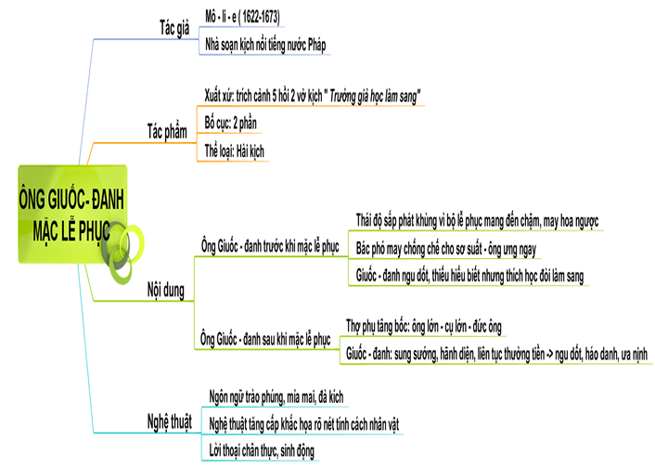

Slide 21
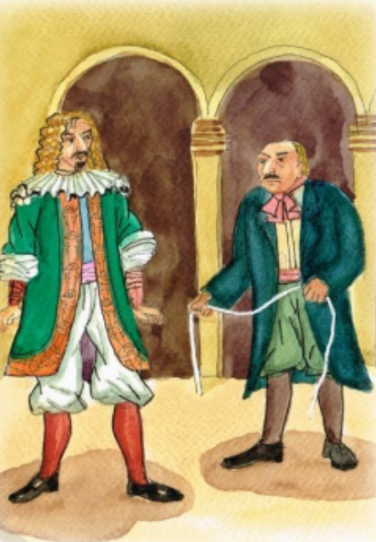
Hãy vẽ lại chân dung Ông Giuốc đanh theo tưởng tượng của em

Slide 22

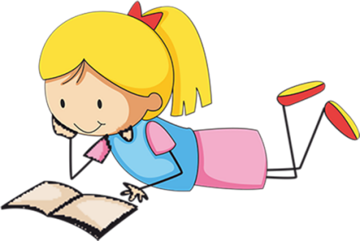

Hướng dẫn tự học
Vẽ sơ đồ tư duy các đơn vị kiến thức của bài học
Vẽ chân dung Giuốc-đanh theo sự tưởng tượng của em
Chuẩn bị bài Viết:

